Slide 1
YOUR PROPERTY
In questo mini homework ho deciso di implementare le specifiche in un’altra pagina che è la pagina che mostra tutte le case che possono essere affittate.
Per accedere alla pagina dal mhw1 basta cliccare sul bottone «View more» inerente all’elemento «Casa». Si aprirà quindi una nuova pagina in cui verranno mostrate tutte le case.

Slide 2
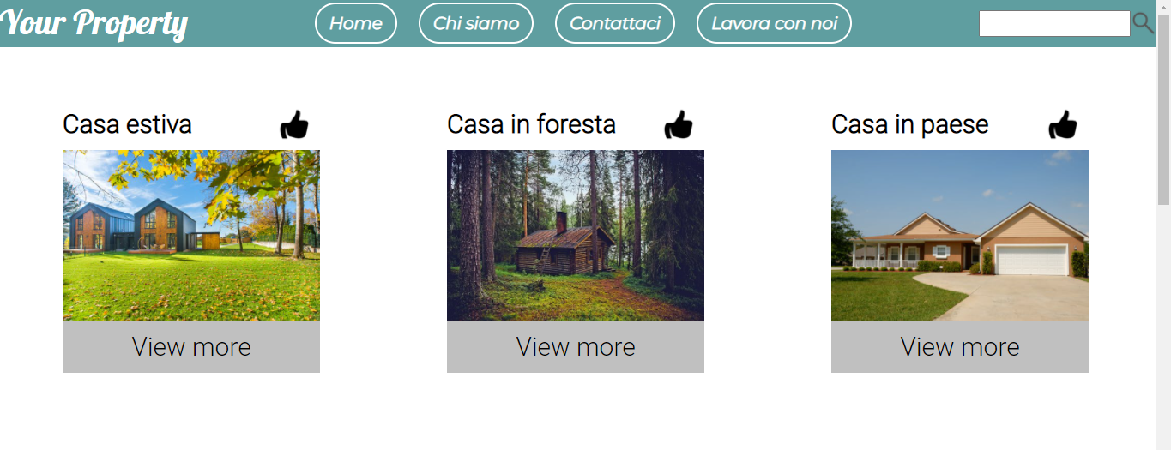

Slide 3
La pagina si presenta con un header composto dalla navbar che comprende il logo, i bottoni di navigazione e una search-bar.
Ho scelto di avere una search-bar nell’header per questioni grafiche.
Al di sotto della navbar, si presentano tutte le case disponibili per l’affitto e ogni elemento è formato da:
un titolo con accanto un’immagine di like che, se premuto, permette di avere l’elemento in una sezione dei preferiti;
l’immagine che raffigura la casa in affitto e l’ambiente circostante;
Un bottone di «view more» nel caso in cui si vogliono avere più specifiche.
Infine, si ha un footer con all’interno il logo, alcuni link utili (non ancora funzionanti), nome e matricola.

Slide 4
Header
L’header è composta dalla nav-bar con all’interno logo, bottoni (che se cliccati possono mostrare altre pagine) e da una search-bar che permette la ricerca di specifici elementi all’interno della pagina.
Ad oggi, l’unico bottone funzionante tra i 4 è «Home» che permette di accedere al file mhw1.html.

Slide 5
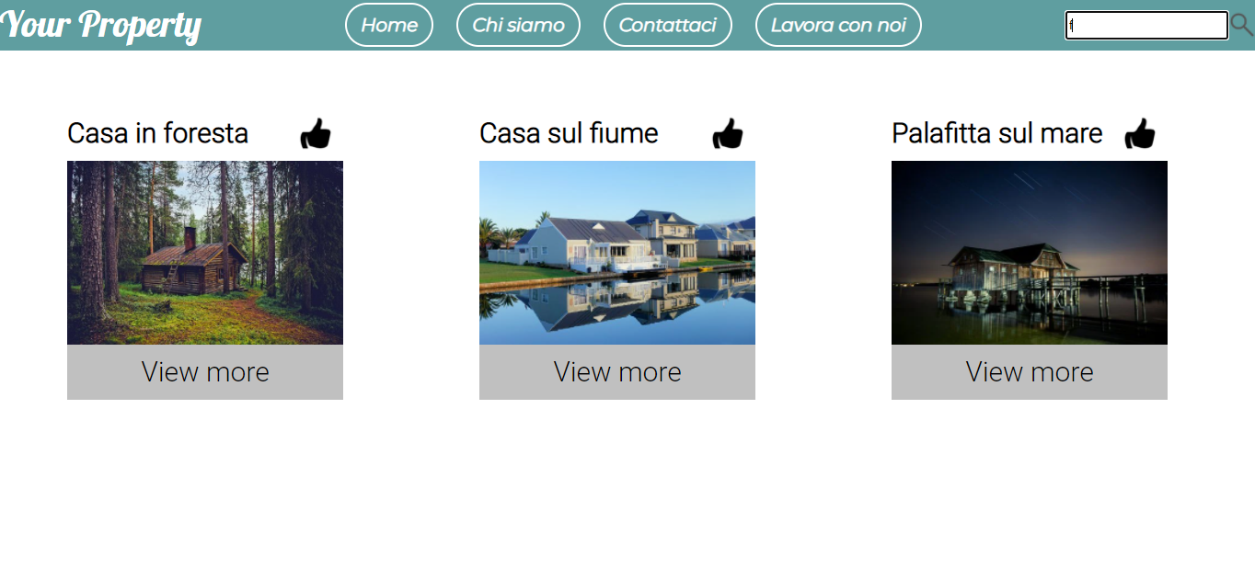
Search-bar

Slide 6
Search-bar
Nell’esempio nella slide precedente viene mostrato che, nel caso in cui viene inserito il carattere «f», vengono filtrati tutti gli elementi della pagina e vengono mostrati solamente quelli che nel titolo hanno la lettera «f».
Nel caso in cui avessi scritto «fo», verrebbero mostrati solo gli elementi che nel titolo avrebbero «fo» (vedi slide successiva).
A livello di codice, ho implementato la search-bar azionando una funzione ogni volta che viene modificato il testo all’interno di essa tramite «keyup» e poi con un controllo tramite indexOf tra ciò che è stato scritto e i titoli di ogni elemento presente nella sezione degli elementi (in questo caso, case).
Nel caso in cui non si ha una corrispondenza, l’intero blocco contenente titolo, like, immagine e bottone (e anche i dettagli se mostrati), viene nascosto altrimenti viene mostrato.

Slide 7
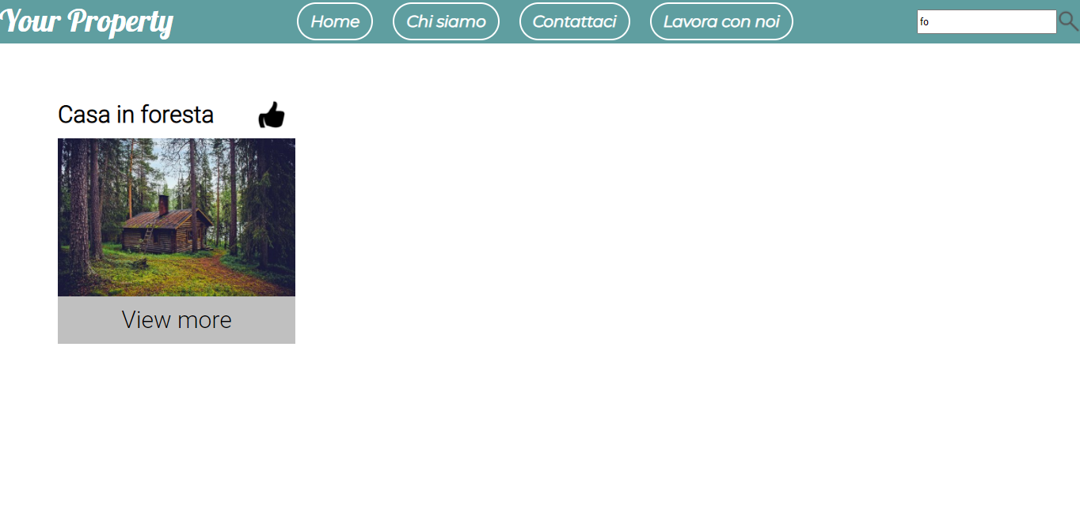
Search-bar
Come si vede, nel caso in cui io abbia meno di 4 elementi visibili (in questo caso solo 1), per questioni estetiche, il footer viene reso non visibile.

Slide 8
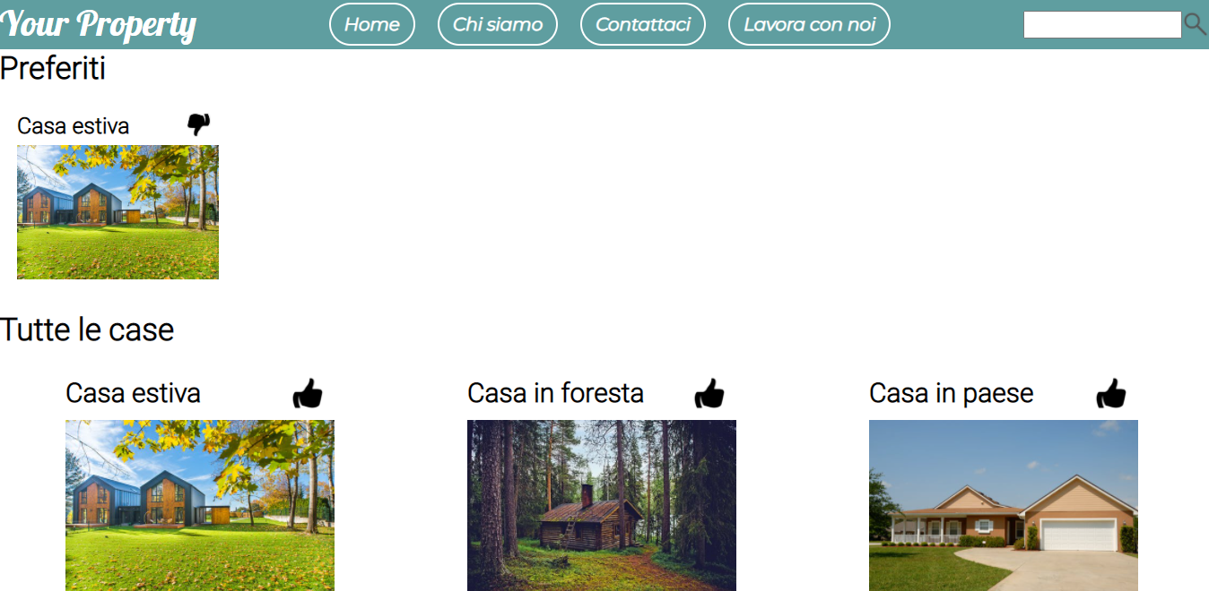
Preferiti

Slide 9
Preferiti
Nel caso in cui viene premuto sul like di uno specifico elemento, esso viene aggiunto alla sezione dei preferiti. Viene quindi creato e aggiunto un nuovo elemento in questa sezione ed ognuno di esso ha un titolo, un dislike nel caso in cui non piaccia più e un’immagine che rappresenta l’elemento.
Se nella sezione dei preferiti non vi sono elementi, essa non viene mostrata.
Una volta che un elemento viene aggiunto nei preferiti, non può essere riaggiunto.

Slide 10
Preferiti
Tutto ciò viene implementato nella funzione «addPreferiti» che crea elementi e assegna dei valori a questi elementi in base ai valori contenuti nel file «contents» e successivamente li aggiunge tramite append.
Se nella sezione dei preferiti è presente più di un elemento, viene mostrato l’h1 «preferiti».
Una volta che viene creato e successivamente aggiunto l’elemento alla sezione preferiti, viene tolto l’evento al click sul like e viene abilitato l’evento al click sul dislike.

Slide 11
Preferiti
Nel caso in cui l’elemento non piaccia più, viene rimosso completamente dalla sezione preferiti tramite la funzione «removePreferiti» lanciata dal click sul dislike che, tramite la gestione dei data-attribute e tramite removeChild, l’elemento chiamante (in questo caso la section dei preferiti) elimina l’intero elemento inserito come parametro (in questo caso l’elemento div che ha uno specifico data-attribute) e tutti i suoi figli. Dopo di che viene abilitato l’evento al click sul like.
Se nella sezione preferiti non è presento alcun elemento, l’h1 che mostra la scritta «preferiti» viene nascosto.

Slide 12
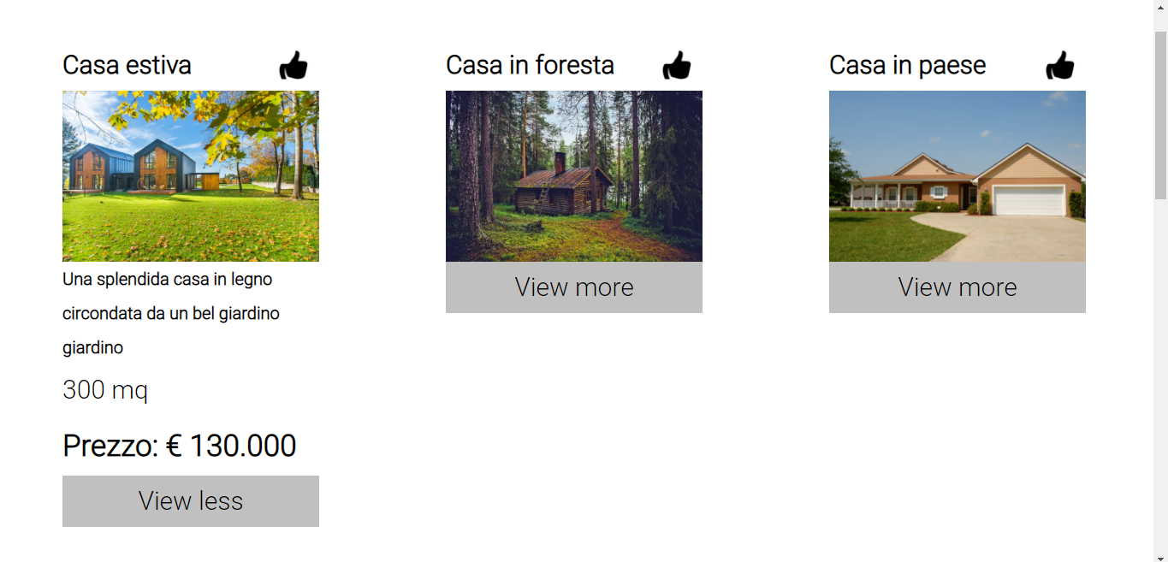
View more

Slide 13
View more
Abbiamo visto nelle slide precedenti che in tutti gli elementi esposti vi è un bottone «view more». Nel caso in cui esso venga premuto, verrebbe aggiunta e quindi visualizzata una descrizione, i metri quadri e il prezzo riguardante lo specifico elemento.
Inoltre il testo all’interno del bottone verrebbe cambiato in «view less».
Tutto questo viene implementato dalla funzione «viewMore».
Inizialmente vengono creati gli elementi necessari alla visualizzazione dei dettagli aggiuntivi e, tramite la gestione dei data-attribute, si accede al file «contents» e vengono prelevati i dati aggiuntivi in base al data-index.
Una volta abilitata la funzione «viewMore», il bottone che la genera non può rieseguire la stessa funzione. Pertanto viene rimosso l’evento scatenante e viene abilitato l’evento di view less.

Slide 14
View less
Nella slide precedente, abbiamo visto come aggiungere e quindi mostrare i dettagli di ogni elemento. Una volta mostrati, è possibile eliminarli cliccando sul bottone «View less» che aziona la funzione «viewLess» che tramite innerHTML elimina tutti i dati aggiunti precedentemente e successivamente viene cambiato il testo del bottone in «View More».
Una volta abilitata questa funzione, il bottone non può rieseguire la stessa funzione. Pertanto viene rimosso l’evento scatenante e viene abilitato l’evento di view more.

Slide 15
Footer
Infine c’è il footer che è identico a quello dell’mhw1 contenente logo, link utili (non ancora funzionanti) e dettagli personali.

